Slide 1

HelpalDB
移动群智服务HelPal数据管理系统
设计与实现
姓名： 张馨月
指导老师： 陈红

Slide 2
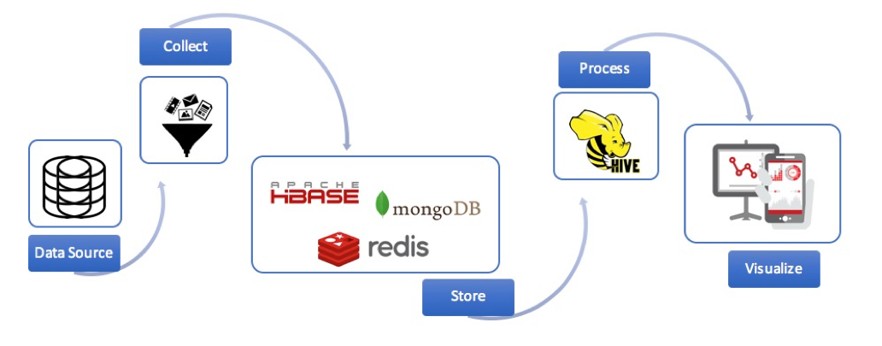
Background
1
“大数据”
2
挑战？
3
BDMS
Notes:
在这个大数据已经兴盛且正在快速发展的时代，大数据的概念已经渗透了几乎各行各业。“大数据”这三个字可以被理解为是传统的数据处理工具无法处理的大量复杂数据的集合。
当下大数据所面临的挑战包括数据分析、数据处理、数据查询、数据存储、数据可视化、数据隐私等。
面对这些挑战，目前市面上也存在许多各种各样的工具或系统，它们从不同的侧重点切入去解决这些问题。比如常见的NoSQL数据库有
Apache Hbase 是建立在Hadoop文件系统之上的分布式面向列数据库，根据谷歌的BigTable研发
MongoDB属于面向文档的数据库
Redis属于键值对存储的数据库
Hadoop生态系统包含了用于协助Hadoop的不同的子项目（工具）模块，如Pig 和 Hive。hive是基于Hadoop的一个数据仓库工具，可以将结构化的数据文件映射为一张数据库表，并提供简单的sql查询功能，可以将sql语句转换为MapReduce任务进行运行。
对比之前传统的数据库系统，面对当下庞大的数据量和普遍的数据管理需求，我们有必要提出一个统一的架构去指导大数据管理系统的设计与开发。在本论文中，我将提出一个统一的架构，命名为Datar。

Slide 3
论文大纲
01
构建 Datar 架构 – BDMS的一种构建方案
02
分别阐述 Datar 的五个组成部分
03
实现 HelpalDB – Datar的实例
Notes:
Datar 的五个组成部分：数据输入、数据存储、数据计算、数据控制、数据输出

Slide 4
什么是 Datar
定义
1个统一架构
定义：Datar是一系列具有特定功能的相关软件的集合体，是构建大数据管理系统的一种统一架构。
5个核心功能
3个主要特点
  数据输入
  数据存储
  数据计算
  数据控制
  数据输出
  Pluggablly
  Automatically
  Intelligently
Notes:
3个主要特点，其中可插拔性指得是它的五个功能的实现工具都能够很容易地被替换，自动性指的是数据流从输入到输出可以连贯地执行，智能性指的是Datar设计出来的最终目的是便于从数据中自动挖掘有价值的信息。

Slide 5
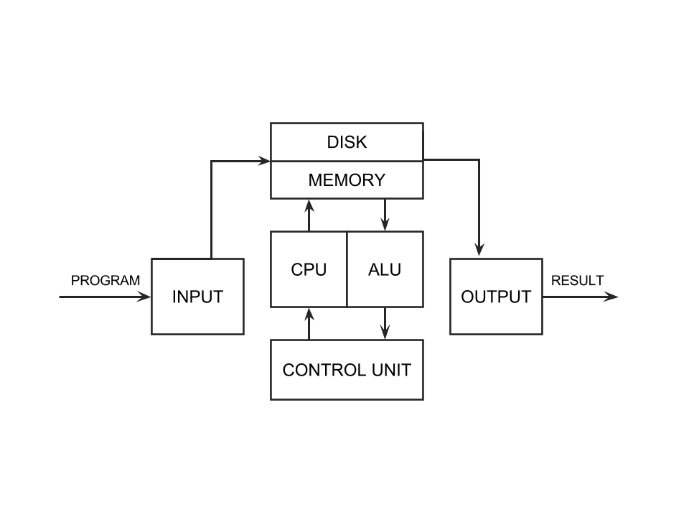
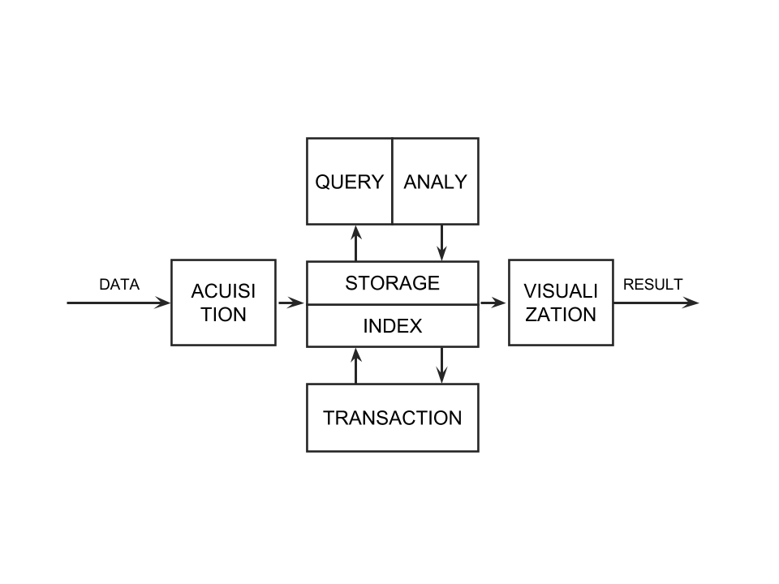
Datar 的设计来源
计算机结构
Datar 结构
Notes:
典型的计算机结构可以被分为五个部分：输入、存储、计算、控制和输出，其中计算是中心。Datar作为一个大数据管理系统，它的的架构和计算机有着相通之处：BDMS的数据输入对应计算机的输入；BDMS的数据存储对应计算机的存储；BDMS的查询和分析对应计算机的计算；BDMS的事物系统对应计算机的控制机制；BDMS的数据输出对应计算机的输出。Datar的五个部分中，数据存储是中心，即“Data”是中心，类比Computer是以computation为中心，这也是它“Datar”名字的由来。

Slide 6
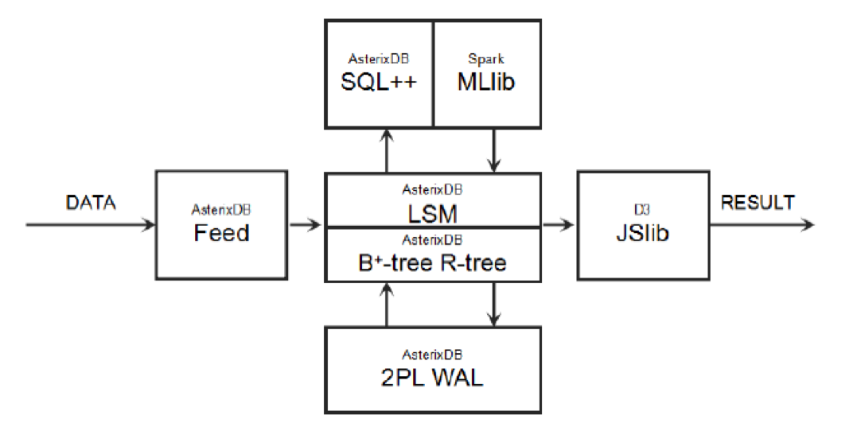
什么是 HelpalDB
Datar 的简单实例
在HelpalDB的实现中，主要基于AsterixDB。其中，AsterixDB的Data Feed功能实现了数据输入；AsterixDB提供基于LSM-tree(Log-Structured Merge Tree)的数据存储以及B+树和R树的索引结构；两阶段锁（2PL）的并发控制和写优先（WAL）的恢复策略；对于数据计算，AsterixDB SQL++作为数据查询，Spark-Mllib作为数据分析；输出采用D3的Jslib进行可视化。

Slide 7

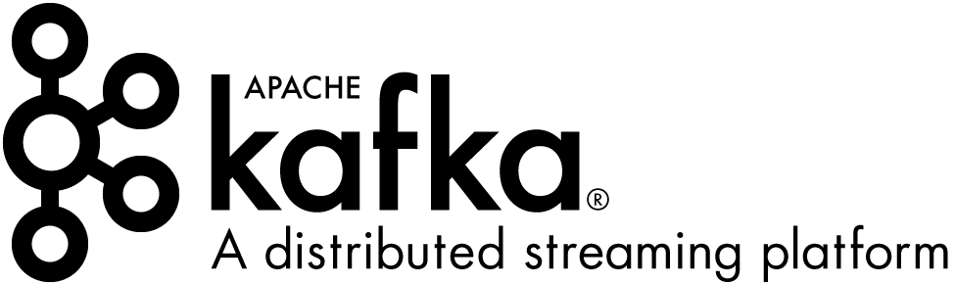

数据传送／数据采集
Flume
Apache Kafka
HBase
在数据采集的架构中中，Flume主要用来收集各种来源、形式的数据，并把数据传给 Kafka 集群，由 Kafka 集群统一分发给 Hbase 集群。
问题：Flume和Kafka之间的兼容问题，配置麻烦。
HelpalDB 的理论方案：基于吴垚师兄的论文“A BAD Demonstration: Towards Big Active Data”中，扩展了AsterixDB 而实现的 Data Feed 功能。

Slide 8
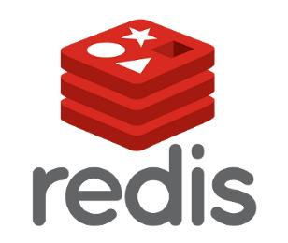
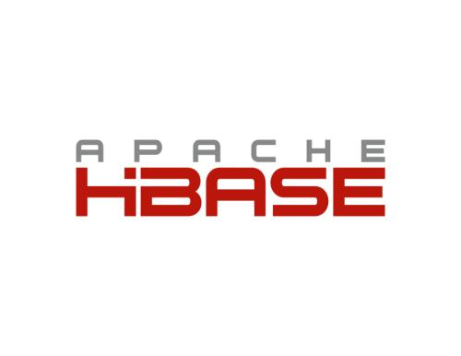
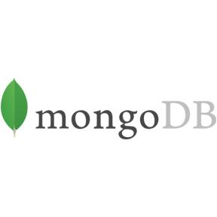
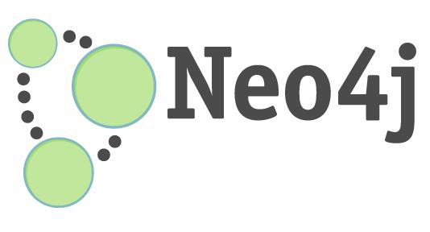
数据存储
Key-Value
DB
Column-oriented DB
Document-oriented DB
Graph-oriented DB
HelpalDB： AsterixDB 提供的基于LSM-tree(Log-Structured Merge Tree)的数据存储以及B+树和R树的索引结构
Notes:
AsterixDB：partitioned, LSM-based data storage and indexing (including B + -tree, R-tree, and text indexes);

Slide 9
数据计算
包括从简单的统计分析到复杂的深度学习挖掘技术，基于Python的Caffe，基于C++的TensorFlow
数据分析
数据查询
Apache Hadoop 软件架构的核心组件 MapReduce
HelpalDB：AsterixDB 集成的 AQL， 用于查询半结构化数据的富有表达力与可声明式的查询语言 + Spark shell 支持。

Slide 10
数据控制
数据事务
数据恢复
2阶段锁（2PL）的并发控制
两段锁协议规定所有的事务应遵守的规则：
① 在对任何数据进行读、写操作之前，首先要申请并获得对该数据的封锁。
② 在释放一个封锁之后，事务不再申请和获得其它任何封锁。
写优先（WAL）的恢复策略
通过WAL日志将用户对数据库对象的操作信息先记录到日志里，再执行真正的操作。这样能保证已经commit的事务所做的操作，不会由于断电等而丢失。
Notes:
两阶段锁（2PL）的并发控制
写优先（WAL）的恢复策略

Slide 11
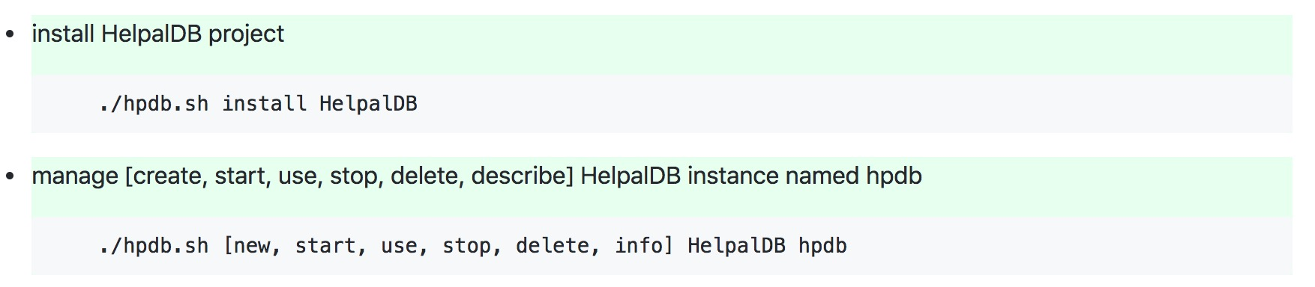
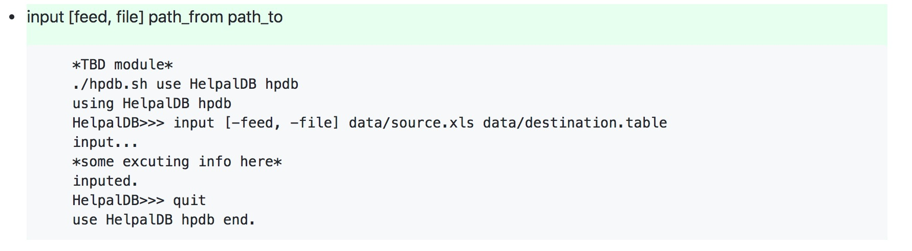
ShellScript Demo

Slide 12
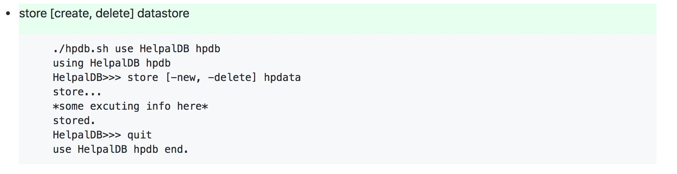
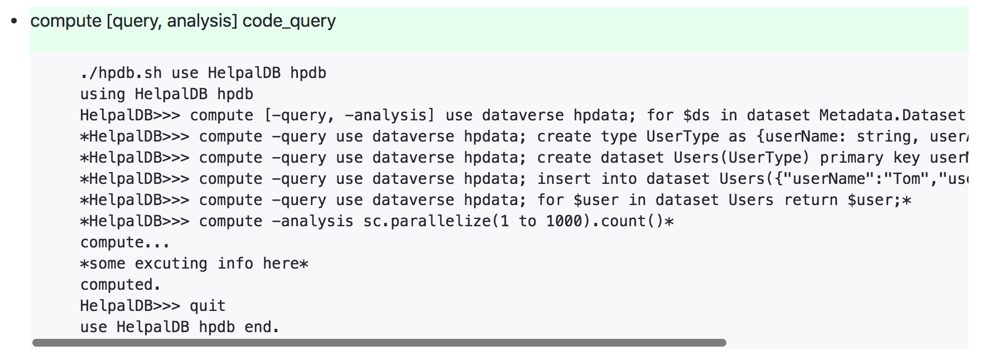

Slide 13
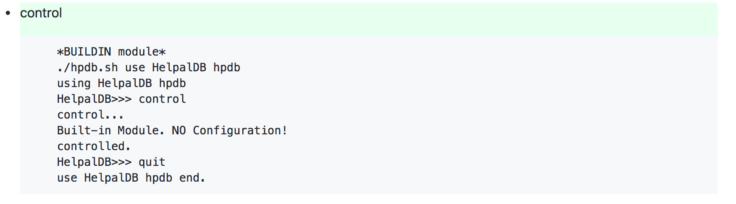
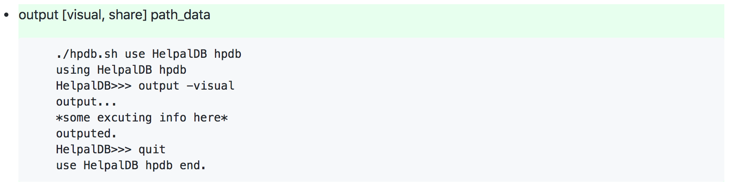

Slide 14
HelpalDB 的不同之处
1. Apache Beam
HelpalDB 有一个明确的理论结构的支撑，即计算机的体系结构，而且在设计实现中间接口层的时候，目的也是按照五部分明确分开的功能去做。
TiDB
2. TiDB
Apache Beam
HelpalDB设计上将计算、存储和调度三个功能独立，符合未来BDMS的发展趋势。
BDAS
3. AsterixDB
HelpalDB的可扩展性和通用性更强。
AsterixDB
4. BDAS
HelpalDB并不集中精力在新引擎的开发，而是框架结构的设计。
Notes:
1）论文14页中提到的Apache Beam由谷歌开发，本身并不是一个处理平台，而是提供了统一的编程模型，相当于在现有的框架上封装了一层API，目的是通过统一的Beam编程模式来简化底层框架的配置操作。Apache Beam只有一个模糊的不清晰的Runner中间层。
2）论文13页，TiDB是由PingCAP公司基于Google Spanner／F1论文实现的开源分布式NewSQL数据库, 现在已有TiDB等将计算和存储分离，但是调度没有分开。
3）AsterixDB并没有明确的区分功能，也没有统一的接口
4）Berkeley Data Analytics Stack伯克利数据分析栈，它集成了AMPLab为大数据而构建的各种软件组件，主要集中精力在新引擎的开发。

Slide 15
Thank you

